Slide 1
Okos készülékek hatása fiatalokra

Slide 2
Okos készülékek hatása fiatalokra
Pozitív
Tulajdonságok
Kapcsolattartás
Önállóság
Negatív
Tulajdonságok
Függőség kialakulása
Családi kapcsolatok megrontása

Slide 3
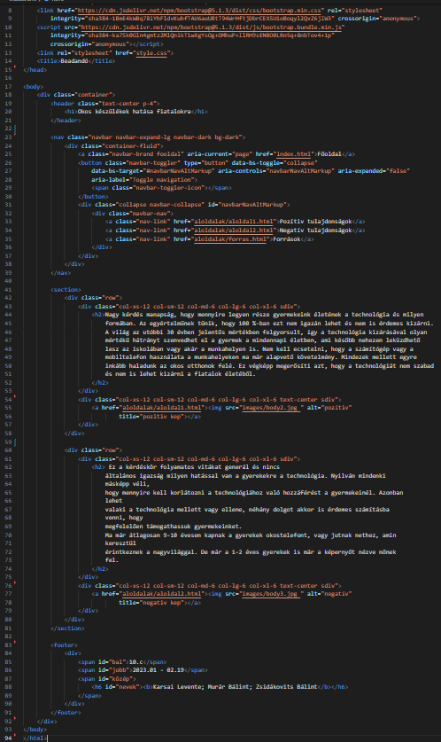
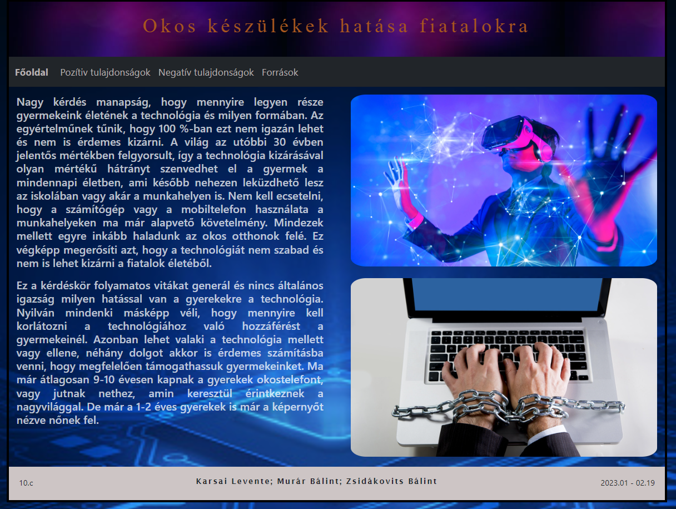
Főoldal

Slide 4
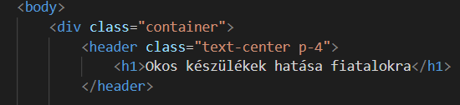
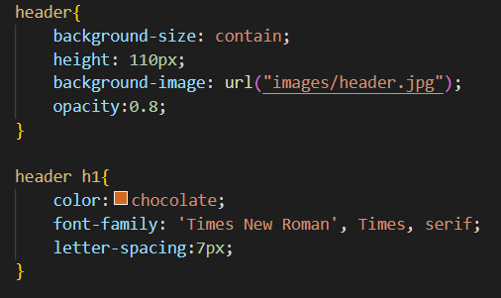
html parancsok
Header
css parancsok

